Slide 1
Z8818 Aplikovaná geoinformatika – Cvičení 2
Václav Paleček
Vendula Svobodová
Jaro 2017

Slide 2
Geologické mapy
WMS služby:
Legenda úplná, nečitelná = nevhodné pro kartografické výstupy
Možnost vygenerování pro „vlastní“ zpracovávané území v GIS přímo na stránkách ČGS

Slide 3
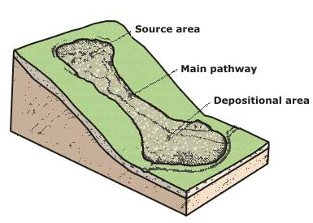
Cvičení č. 1: Mělké sesuvy na Zlínsku
Reálný úkol (Ústav geoniky AV ČR)
Reálná data (ZABAGED, DIBAVOD, měření GPS… )
Cíle:
Shromáždění, utřídění, úprava a následná analýza dat, ze kterých je možné charakterizovat území a usuzovat možné příčiny sesuvů na Zlínsku.
I. prostorová statistika (poloha, geolog. podloží, parametry DMR)
II. prostorová analýza (reliéf, analýza povodí)
III. 3D vizualizace

Slide 4
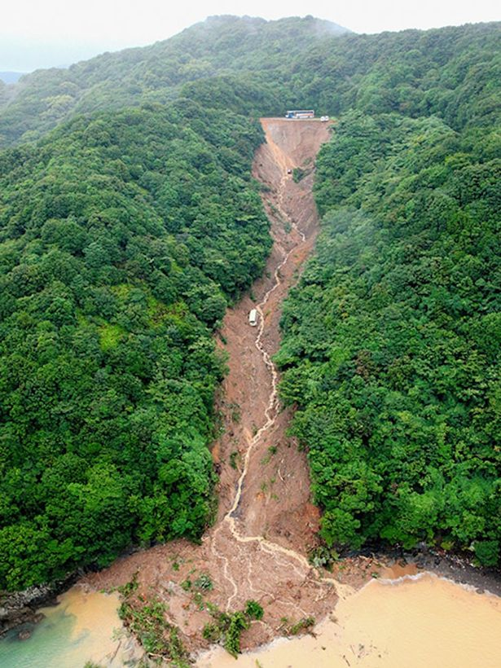
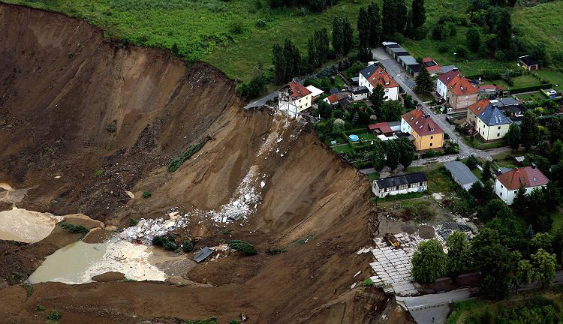
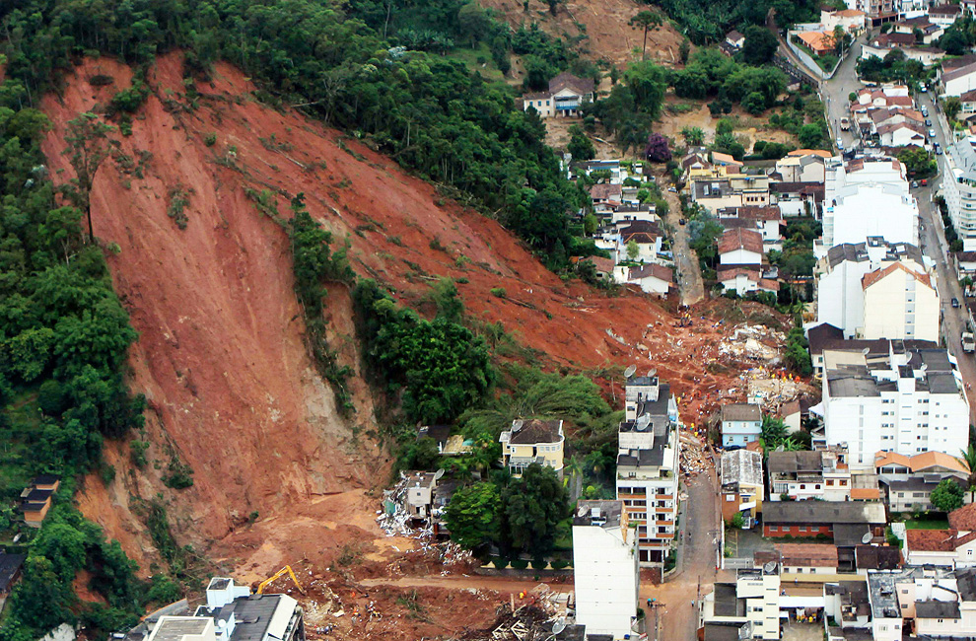
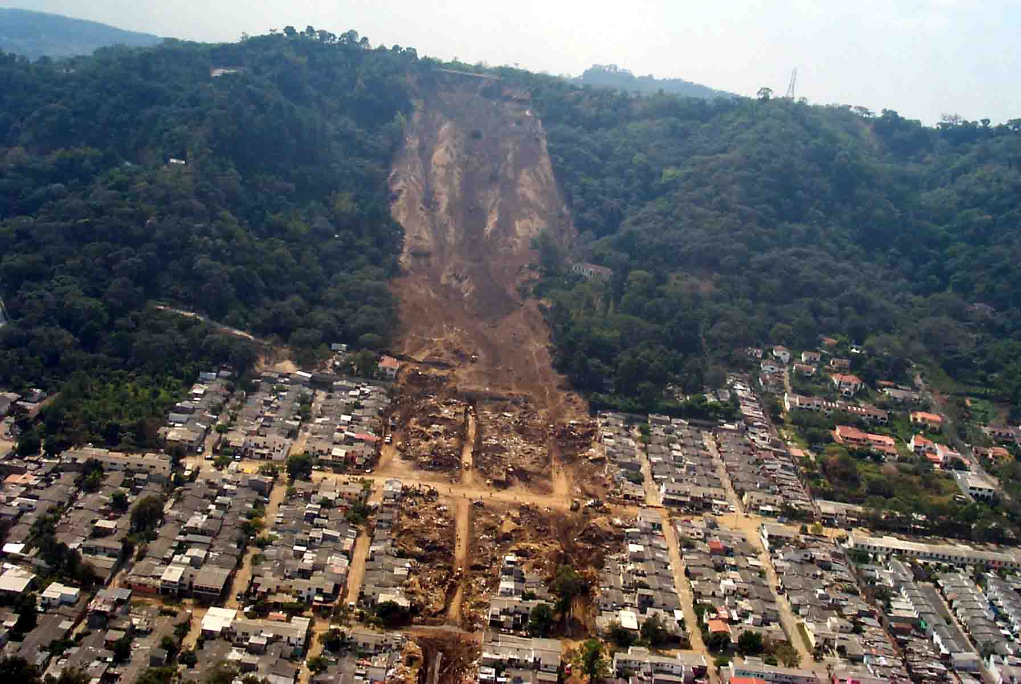

Slide 5
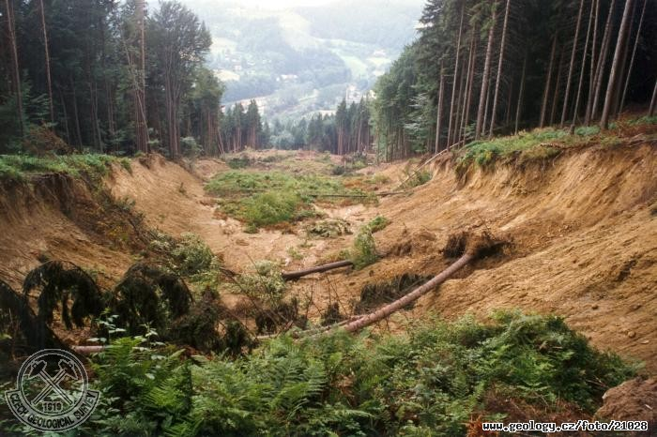
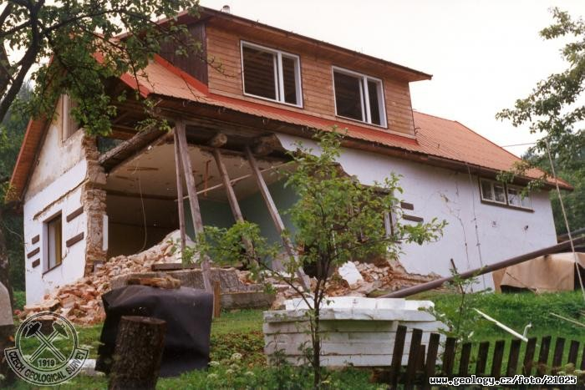
Brňov (okr. Vsetín)
1997
Růžďka (okr. Vsetín)
1997

Slide 6
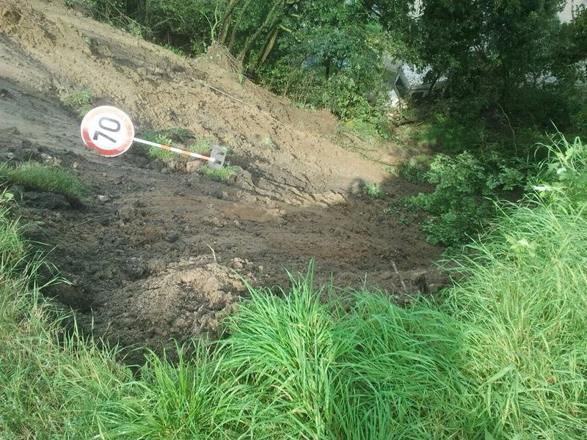
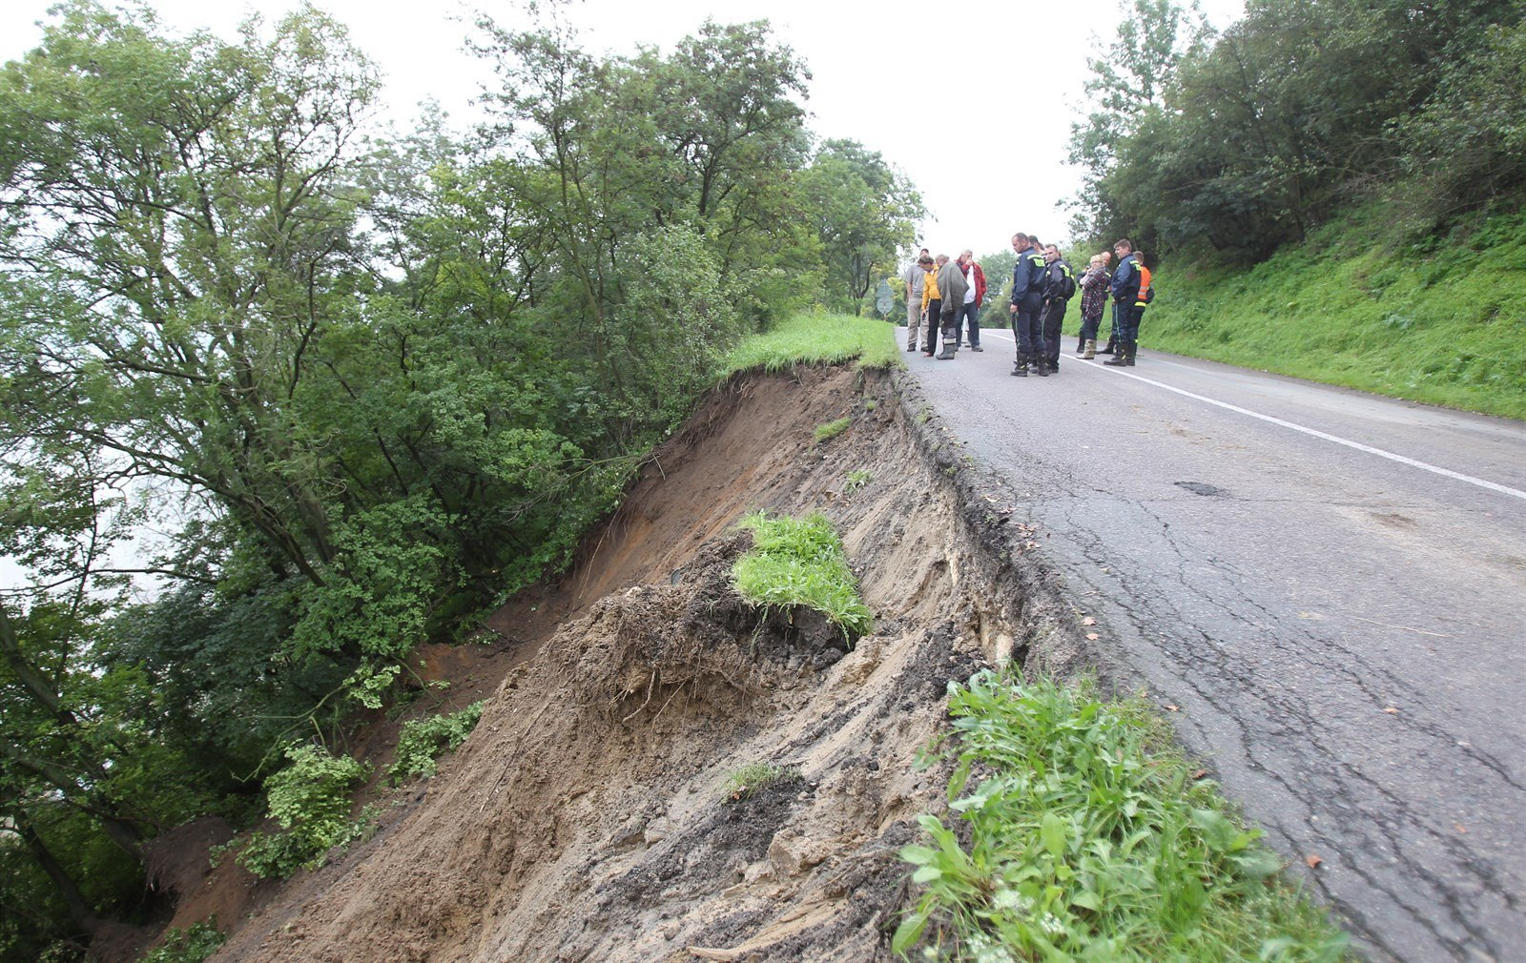
Dolní Věstonice
Září 2014

Slide 7
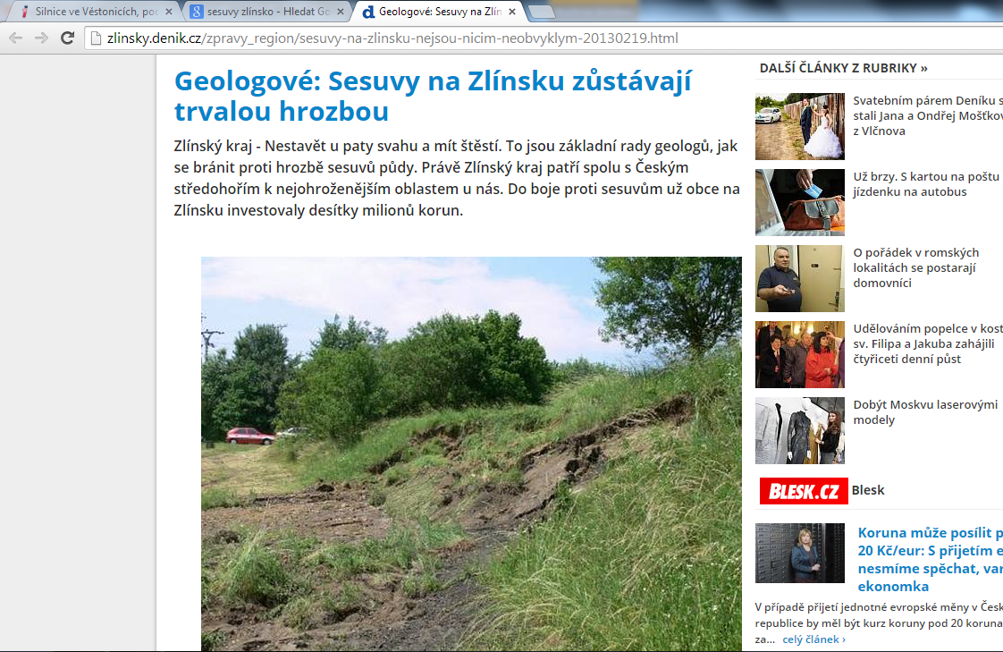
http://zlinsky.denik.cz/zpravy_region/sesuvy-na-zlinsku-nejsou-nicim-neobvyklym-20130219.html
http://departments.fsv.cvut.cz/k135/wwwold/exkurze/2006/karpaty_sesuvy.pdf

Slide 8
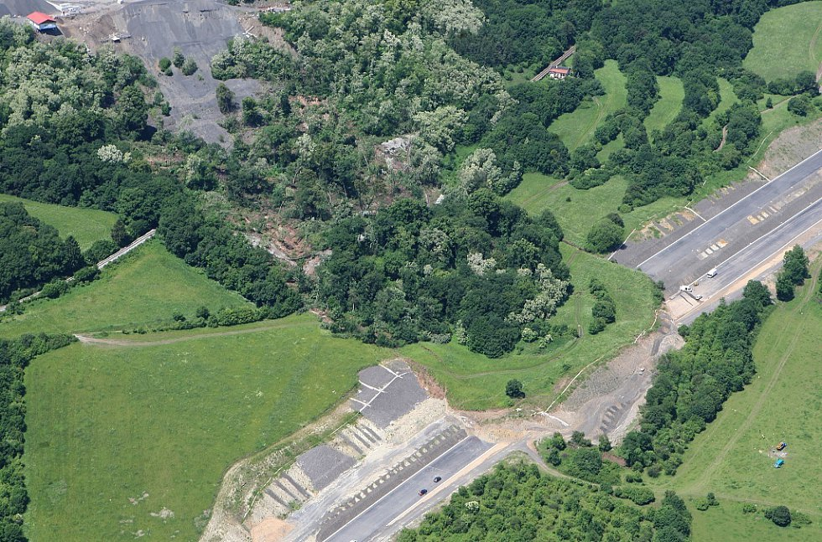
D8 u Litochovic na Litoměřicku

Slide 9
Data
Materiály v IS (Podkladova_data_sesuvy):
ses-zlinsko_gps-pt.xls (výstup přímého terénního měření)
ses_zlinsko_total-pt.txt (výstup přímého terénního měření)
ses-zlinsko_dbform.xls (výstup přímého terénního měření)
vrstev_25_a.shp (2 listy vrstevnic (linie) podle kladu ZM10)
vrstev_25_b.shp (2 listy vrstevnic (body) podle kladu ZM10)
A07_Povodi_IV.shp (A07 - hydrologické členění – povodí IV.řádu)
A02_Vodni_tok_JU.shp (A02 - vodní toky jemné úseky)
Ortofoto
Další relevantní informace
Lokalizace území
Katastrální území
Začlenění do geologických a geomorfologických jednotek
BPEJ
Land use/Land cover
Morfometrická analýza (sklon, orientace, křivost…)

Slide 10
Obsah / Postup
Vytvoření SHP vrstev ze všech vstupních dat
Konverze souřadných systémů
Mapa přehledka
Výběr relevantních map z oblasti geologie, geomorfologie, půd, BPEJ, land use, land cover (min. 3)
Výběr povodí, na kterých leží zájmové území - 20 bodů sesuvů
Vodní toky, které protékají zájmovým územím - ořez podle povodí
Výpočet hustoty říční sítě
+

Slide 11
Obsah / Postup
+
Digitální model reliéfu (TIN, Topo To Raster, IDW, Spline)
Srovnání, popř. Map Algebra
Sklon
Orientace svahů
Stínovaný reliéf
Zakřivení svahů
Směr odtoku, akumulace odtoku
Terénní profil, spádová křivka, příčný profil, podélný profil
3D model území

Slide 12
Struktura protokolů
Hlavička
Cíl práce
Úvod
Nastínění problematiky a možných řešení v rámci protokolu
Metody a pracovní postup
Přehled funkcí použitých pro zpracování cvičení …
Výsledky cvičení
Diskuse a závěr
Termín odevzdání 9. 4. 2017

Slide 13
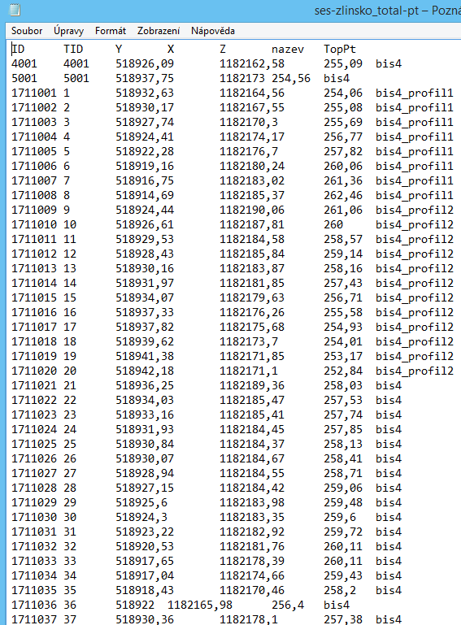
Příprava dat – totální stanice
Propojení na základě sloupce „nazev“
ses-zlinsko_total-pt.txt
Převod do tabulky .xls
Vytvoření .shp, …
Výběr rel. bodů sesuvů

Slide 14
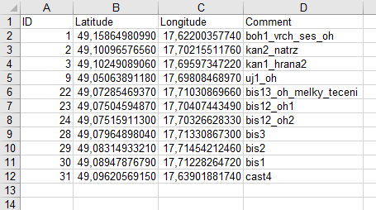
Příprava dat- GPS
ses-zlinsko_gps-pt.xls
Vytvoření .shp, …
Transformace CRS
Propojení na základě sloupce „Comment“

Slide 15
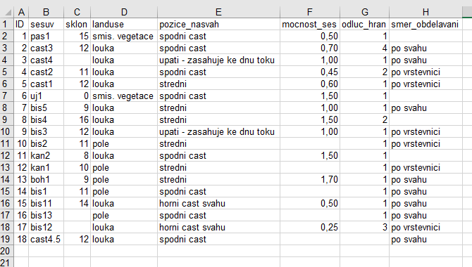
Příprava dat - dodatečné atributy
Propojení na základě sloupce „sesuv“
ses-zlinsko_dbform.xls

Slide 16
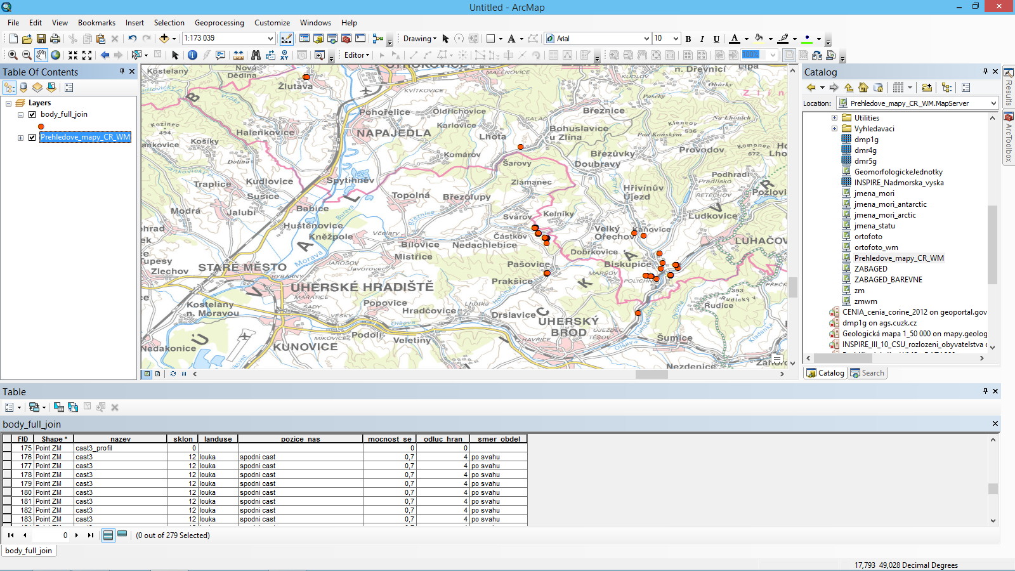
Výběr rel. bodů sesuvů
Transformace CRS
ses-zlinsko_dbform.xls
Vrstva bodů sesuvů s atributy

Slide 17
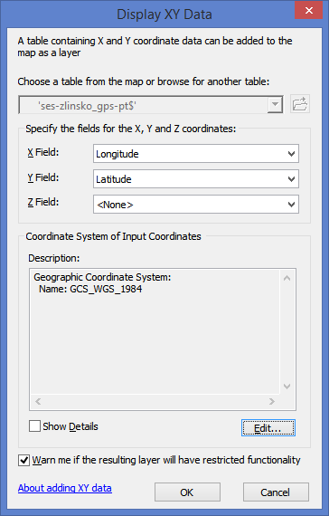
Načtení XLS nebo TXT
Display XY Data
Na co si dát pozor:
Pojmenování sloupců
Desetinná tečka / čárka
Souřadnicový systém
Pořadí souřadnic (nepřehodit X a Y)

Slide 18
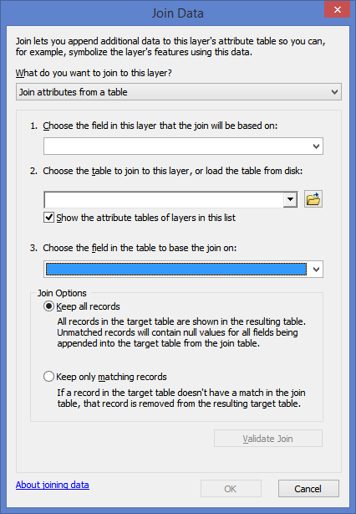
Připojení externích tabulek a TXT dat
Join
Keep all x Keep only matching records
Pozor na datové typy sloupců (řetězec vs číslo) !

Slide 19
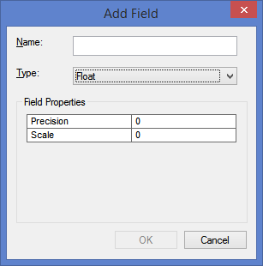
Úpravy atributů
Add Field
Short/Long - krátké/dlouhé číselné pole bez desetinných čísel
Float/Double - číselné pole s desetinnými čísly
Precision - počet číslic, které budou v poli uloženy
Scale - počet desetinných míst (pro typ float a double)
Text - alfanumerický řetezec
Date - Datum/čas
Delete Field

Slide 20
Úpravy atributů
Další práce s atributy:
Summarize, Statistics
Field Calculator – VB/Python
Calculate Geometry – možnosti podle typu geometrie

Slide 21
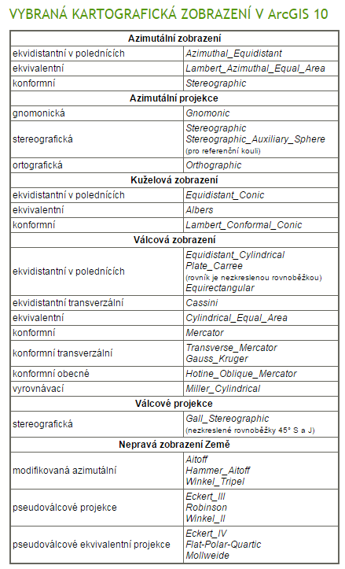
Souřadnicové systémy
European Petroleum Survey Group (EPSG):
Číselník souřadnicových systémů
S-JTSK_Krovak_East_North: 5514
WGS_1984_UTM_Zone_33N: 32633
http://www.epsg-registry.org/
Transformace:
http://old.arcdata.cz/podpora/tipy-a-triky/Detail/?contentId=110114
http://geoportal.cuzk.cz/(S(jbpasqazayea2bfzac2u2p55))/Default.aspx?head_tab=sekce-01-gp&mode=TextMeta&text=wcts&menu=19

Slide 22
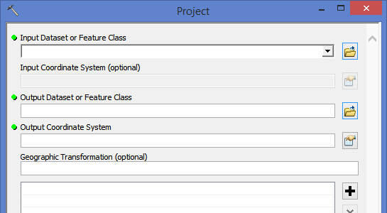
Transformace souřadnicových systémů
Má vrstva definovaný souřadnicový systém? (Properties – Source)
NE
ANO
Data management Tools – Projections and transformations - Define Projection
Data management Tools – Projections and transformations - Project

Slide 23
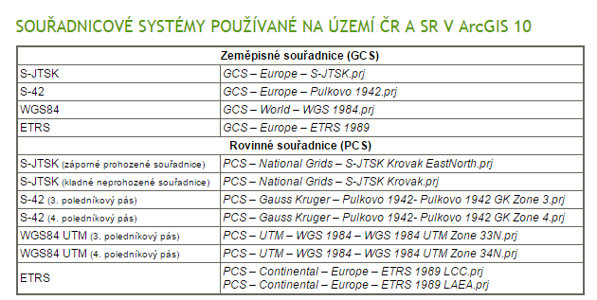
Transformační rovnice
Již existuje 5. verze:
S_JTSK_To_WGS_1948_5
(1,3 a 5 využitelné pro ČR
2,3,4 pro SR)

Slide 24
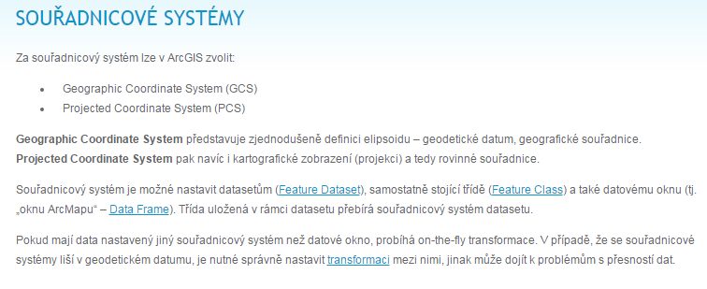
Transformace „on-the-fly“

Slide 25
Kde „netransformovat“ souřadnicové systémy
Pokud souřadnicový systém BYL dříve přiřazen

Slide 26
Databázové dotazy
Vyhledávání hodnot
Select By Attributes
Metody: „new – add to – remove – from current selection“
Výrazy SQL s výhradami: Building a query expression
Textové řetězce psát v uvozovkách
Get Unique Values
Vkládání/kopírování/výpočet hodnot
Nad atributovou tabulkou dat
Field Calculator
Závorky, des. tečka, uvozovky

Slide 27
Prostorové dotazy a operace
Nad vybranými geometriemi
Dotazy
Select By Location
Operace
Intersect
Union
Identity
Clip
Erase
Update
Split
Merge
Spatial join
Dissolve

Slide 28
Výběr povodí a vodních toků
A02_Vodni_tok_JU
Dnešní výstup
Vrstva bodů sesuvů s atributy
A07_Povodi_IV
Prostorové dotazy a operace

Slide 29
